Slide 1
«Самоконтроль в процессе физического воспитания»

Slide 2
Самоконтроль- систематическое наблюдение спортсмена за состоянием своего организма.
Лучшей формой самоконтроля является ведение дневника.
В нем фиксируется объем и интенсивность нагрузок, показатели состояния организма во время занятия физическими упражнениями.

Slide 3
Задачи самоконтроля:
Расширить знания о физическом развитии
Ознакомиться с простейшими методиками самоконтроля
Определить уровень физического развития, тренированности и здоровья, чтобы в дальнейшем корректировать нагрузку при занятиях физической культурой

Slide 4
Самочувствие оценивается как:
1)Хорошее
2)Удовлетворительное
3)Плохое

Slide 5
Самоконтроль,его основные методы,показатели и критерии
При регулярных занятиях спортом очень важно систематически наблюдать за своим самочувствием и здоровьем в общем.
При ухудшении самочувствия, сна , аппетита, следует уменьшить физические нагрузки, а при повторном нарушение необходимо обратиться к врачу.

Slide 6
Показатели самоконтроля:
Субъективные
Объективные

Slide 7
Субъективные показатели:
Сон
Аппетит
Настроение
Самочувствие
Переносимость нагрузок
Болевые ощущения

Slide 8
Объективные показатели:
Частота сердечных сокращений(ЧСС)
Масса тела
Длина тела
Жизненная емкость легких(ЖЕЛ)
Сила мышц
Динамика развития двигательных качеств

Slide 9
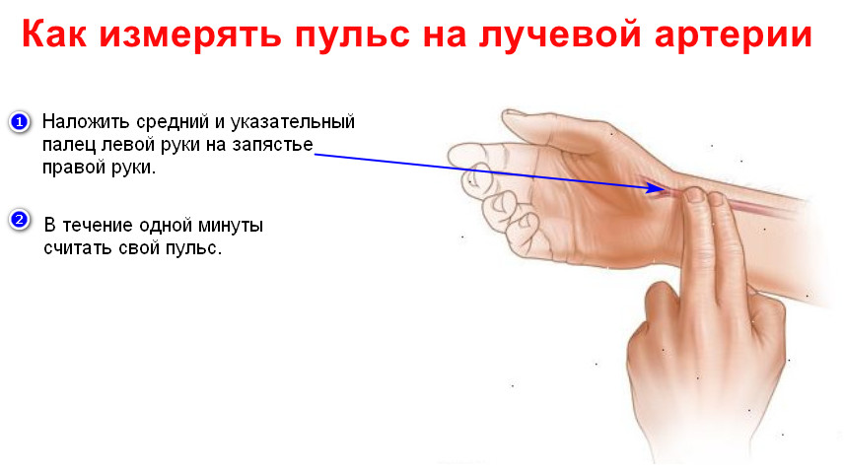

Slide 10
Дневник самоконтроля:
Результаты самоконтроля рекомендуется фиксировать в дневнике самоконтроля, чтобы была возможность их периодически анализировать самостоятельно или совместно с преподавателем, тренером и врачом. Для дневника самоконтроля достаточно использовать небольшую тетрадь. В графы заносятся показания самоконтроля и даты.

Slide 11
Дневник состоит из двух частей. В одной из них следует отмечать содержание и характер учебно-тренировочной работы (объем и интенсивность, пульсовой режим при ее выполнении, продолжительность восстановления после нагрузки и т.д.). В другой отмечается величина нагрузки предыдущей тренировки и сопровождающее ее самочувствие в период бодрствования и сна, аппетит, работоспособность и т,д. Квалифицированным спортсменам рекомендуется учитывать настроение (к примеру, нежелание тренироваться), результаты реакции на некоторые функциональные пробы, динамику жизненной емкости легких, общей работоспособности и другие показатели.

Slide 12
